Slide 1
4-МАЪРУЗА. АВТОМАТИК ТИЗИМЛАРНИНГ СТРУКТУРАВИЙ СХЕМАЛАРИ.
4.1. Чизиқли ва чизиқли бўлмаган тизимлар.
4.2. Автоматик ростлаш тизимнинг структуравий схемалари.

Slide 2
4.1. Чизиқли ва чизиқли бўлмаган тизимлар.
Автоматик ростлаш тизимлари ёки автоматик ростлаш тизимли автоматик бошқарув тизимларининг кенг тарқалган турларидан бири ҳисобланади. Бундай тизимлар тизимдан чиқувчи катталик Y нинг тизимга кирувчи катталик X га тенглигини сақлаб туриш, яъни тизим учун Y=X тенгликнинг доим ўринли бўлишини таъминлаш мақсадида фойдаланилади.

Slide 3
Кириш катталиги X нинг турига кўра автоматик ростлаш тизимларининг қуйидаги 3 тури фарқланади: стабиллаш тизимлари, дастурли (дастурли) бошқарув тизимлари, динамик (следящий) тизимлар. Стабиллаш тизимларида X нинг қиймати вақт ўзгариши билан ўзгармайди, дастурли бошқарув тизимларида у олдиндан белгиланган қонуният бўйича ўзгаради, динамик тизимларда эса олдиндан маълум бўлмаган қонуниятлар бўйича ўзгаради. Учинчи тизимнинг вазифаси кириш қиймати X қандай кўринишда бўлмасин, тизимдан чиқувчи катталик Y нинг қиймати айнан X никига тенг бўлишини таъминлашдан иборат.

Slide 4
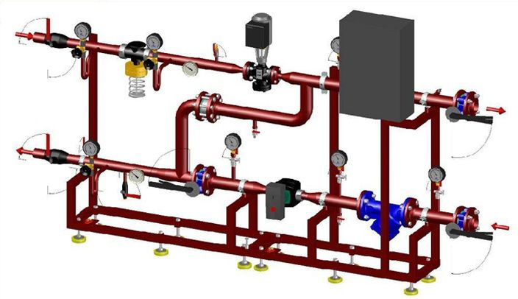
Автоматик ростлаш тизимларида бошқарув қурилмалари ростлагичлар дейилади. Самолётни берилган курс бўйича бошқарувчи автопилот автоматик ростлаш тизимларига мисол бўла олади.
Бошқарув объектидан чиқувчи координаталар сонига кўра автоматик бошқарув тизимларилар бир ўлчовли ва кўп ўлчовли турларга ажратилади.

Slide 5
Синхрон генераторнинг чиқиш кучланишининг бошқариш бир ўлчовли автоматик ростлаш тизимларига киради. Агар кучланишни ўзгартириш билан бир қаторда двигателнинг айланиш тезлигини ўзгартириш йўли билан генератор токининг частотаси ҳам ўзгартириладиган бўлса энди бу тизим икки ўлчовли автоматик ростлаш тизимлари бўлади. Кўп ўлчовли автоматик бошқарув тизимлари ўз навбатида боғлиқ ва боғлиқ бўлмаган бошқарув (ростлаш) тизимларига бўлинади.

Slide 6

Боғлиқмас бошқарув тизимлари бир неча бошқарув қурилмасига эга бўлиб, ҳар бир бошқарув қурилмаси ўзининг чиқиш координатасидаги қийматини бошқаради. Бунда тизимни ташкил этувчи қурилмалар занжирлари ўзаро алоқада бўлмайдилар.

Slide 7
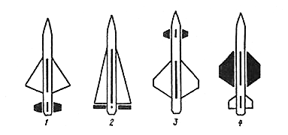
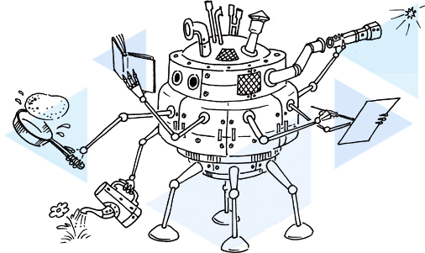
Боғлиқ бошқарув тизимларида бошқарув қурилмалари ўзаро ички алоқада бўлади. Кўп ўлчовли бошқарув тизимларида (боғлиқда ҳам, боғлиқмасда ҳам) унинг таркибига кирувчи алоҳида бошқарув тизимларидан чиқиш координаталаридаги қиймати бошқаларникига боғлиқ бўлмаганлари автоном бошқарув тизимлар дейилади.

Slide 8
Агар кучланиш ва частота ростлагичлари орасида ўзаро алоқа бўлмаса синхрон генератор кучланиш ва частотасини автоматик ростлаш тизимлари боғлиқмас икки ўлчовли тизим ҳисобланади. Аммо, бу автоматик ростлаш тизимларини ташкил этувчи тизимларни автоном тизим деб айтиш ҳам тўғри эмас, чунки, двигателнинг айланиш тезлиги камайтирилиб, частота ўзгартирилганда кучланишнинг қиймати ҳам ўз-ўзидан ўзгаради ва аксинча.

Slide 9
Иккала ростлагич боғлиқлигининг кесишиш нуқтасини созлаш йўли билан бу тизимларни автоном тизимларга айлантириш мумкин. Бунда генератор кучланиши ва частотасини боғлиқ бошқариш тизими ҳосил бўлади.
Параметрлари вақт давомида ўзгармайдиган тизимга стационар тизим дейилади. Ностационар тизим – бу параметрлари ўзгарувчи тизим. Ностационар тизимларнинг математик кўринишини тасвирлашда тизим дифференциал тенгламаларнинг баъзи коэффициентлари вақтнинг функцияси бўлиб келади.

Slide 10
Ностационар тизимдан фарқли ўлароқ, стационар тизимларда берилиш вақтидан қатъий назар бир хил буйруқларга бир хил (мос) жавоб қайтарилади.
Тизимни ташкил этувчи звенолар хатти-ҳаракатларининг характерига кўра тизимлар узлуксиз ёки дискрет бўлади.
Фақат узлуксиз характердаги звенолар, яъни кириш катталигининг юмшоқ (плавный) ўзгаришида чиқиш катталигининг ўзгариши ҳам юмшоқ бўладиган звенолардан тузилган тизимга узлуксиз тизим дейилади.

Slide 11
Таркибида атига битта дискрет характердаги звено бўлган тизимга дискрет тизим дейилади. Дискрет характердаги звено деганда кириш катталигининг ўзгариши юмшоқ (плавный) бўлганда ҳам баъзи бир ҳолларда чиқиш катталигининг ўзгаришида «сакраш»лар ҳосил бўладиган звенога айтилади. Ишлаш шартлари ўзгартирилган ҳолларда ўзгаришларга автоматик равишда мослашадиган ва вақт ўтиши билан ўзининг иш фаолиятини яхшилаб боришга мослаштирилган тизимларга мослашувчи тизимлар дейилади.

Slide 12
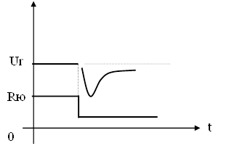
Мослашмайдиган тизимлар доимий созлашга эга бўлиб, ишлаш шартлари ўзгартирилганда бу ҳолатларни ўзгартириш талаб қилинади. Бошқарув сифати (тезлик, аниқлик) ни сақлаб колиш учун бу ишлар инсонлар томонидан бажарилади. Мослашувчи тизимларда бу ишларни бошқарув қурилмалари бажаради.
4.1-расм. Генераторни кучланишини автоматик ростлаш тизимларининг ўтиш жараёни.

Slide 13
Мослашувчи тизимлардан асосан баъзи сифатлари ёки ишлаш шартлари тўлиқ аниқланмаган, шунингдек умуман тушунарсиз қонуниятлар билан ишлайдиган объектларни бошқаришда фойдаланилади. Энди автоматик бошқарув тизимларида борадиган жараёнларнинг умумий характеристикаларига тўхталиб ўтамиз.
4.1-расмда генераторни кучланишини автоматик ростлаш тизимларининг ўтиш жараёни икки вариантда кўрсатилган. Кучланишни ростлашда ўтиш жараёнини юзага келтирадиган генератор токи бу кучланишининг ўзгарашидан жараённинг якунланишига қадар тизим турғун иш ҳолатига олиб келувчи турғунлашиш жараёни юзага келади.

Slide 14
Бу жараёнларни кўриб ўтишда қуйидаги тушунчалар муҳим аҳамиятга эга: тизимнинг барқарорлиги, бошқарув жараёнининг сифати ва бошқарув аниқлиги.
Автоматик бошқарув тизимларининг асосий турлари ва тегишли терминлар билан танишиш учун автоматик бошқарув тизимлари классификациясини бир қатор белгилари бўйича кўриб чиқамиз.

Slide 15
Очик, ёпиқ ва комбинацияланган тизимлар.
Автоматик бошқарув тизимларининг блок-схемасини (юқорида берилганларга асосан) қуйидагича тасаввур килиш мумкин:
Берилган схемада бошқарув қурилмасига уч турдаги маълумотлар киритилади.
Бошқарув объектнинг ҳолатини белгиловчи, унинг катталиги ҳақидаги маълумот. Бошқарув мақсадини берувчи Хнинг қиймати ҳақидаги маълумот, бошқарув объектининг нормал ишлашига халақит берувчи параметрларнинг қиймати – F ҳақида маълумот.

Slide 16
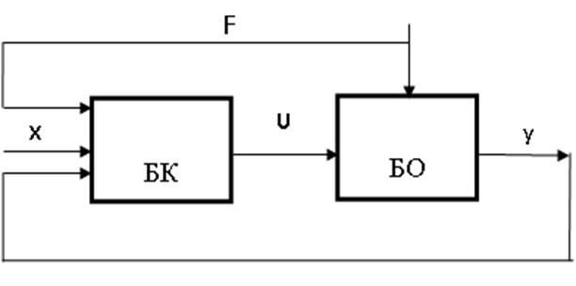
Аммо юқорида саналган маълумотларнинг фақат баъзилари билангина ишлайдиган автоматик бошқарув тизимлар ҳам бўлади. Бунда фойдаланилувчи маълумотлар турига кўра автоматик бошқарув тизимлар 2та асосий типларга бўлинади: очиқ тизимлар ва ёпиқ тизимлар.
4.2-расм. Очиқ автоматик бошқарув тизимлари.

Slide 17
Очиқ автоматик бошқарув тизимларда бошқарув объектидан чиқувчи катталик – y ўлчанмайди. Бу тизимнинг Очик тизим дейилишига сабаб, унда бошқарув объектидан чиқаётган маълумотлар билан бошқарув қурилмасига кираётган маълумотлар орасида ҳеч қандай боғлиқлик йўқлиги, кириш ва чиқиш нуқталарини бирлаштириб ёпиқ контур ҳосил қилинганлигидир.

Slide 18


Очиқ автоматик бошқарув тизимларида фақат Х, ёки фақат F, ёки уларнинг ҳар иккаласи бўлиши мумкин. Биринчи ҳолда бошқарув фақат ташқи сигнал – Х нинг қийматига кўра амалга оширилади. Х қийматининг ўзгариши бошқарувчи сигнал – U ва мос равишда бошқарув объектидан чиқувчи қиймат – Y нинг ўзгаришига олиб келади.

Slide 19
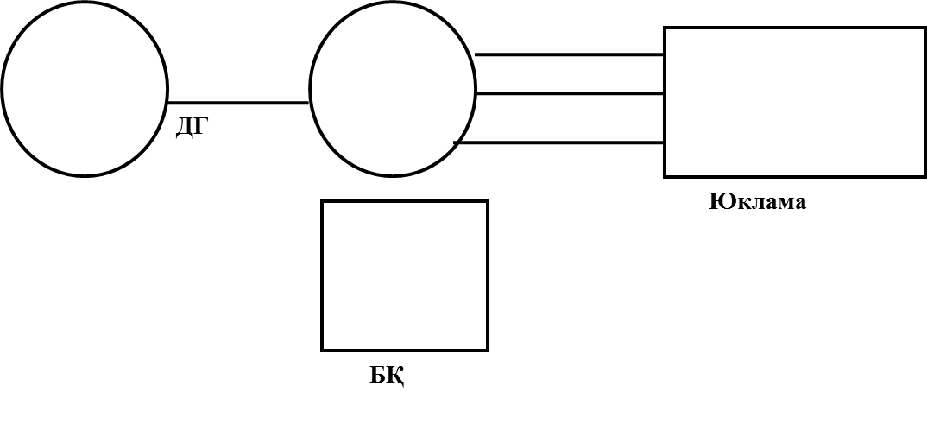
Бунда тизим ишининг аниқлигини, яъни берилаётган Х га мос қиймат – Y нинг ишини фақат тизим параметрларининг доимийлиги, ишончлигиги белгилайди. Бундай тизимлар юқоридаги шартларнинг етарлича стабил (ўзгармас) бўлганида ва катта аниқлик талаб қилинмаган жойлардагина ишга яроқли бўлади. Синхрон генераторни дастурли бошқариш очиқ автоматик бошқарув тизимларига мисол бўла олади:

Slide 20
Бу ерда двигатель Д дан берилаётган ўзгармас тезлик билан айланаётган синхрон генератор Г бошқарув объекти бўлади. бошқарув объектининг чиқиш катталиги, яъни генератордан чиқаётган кучланиш – уйғотиш чулғамига боўқарув қурилмаси томонидан берилаётган қувватнинг катталиги билан аниқланади.

Slide 21
Бошқарув қурилмасида берилган дастур бўйича уйғотиш чулғамига қувват берилади, бу эса генератордан чиқаётган кучланиш қийматининг автоматик ўзгаришига олиб келади. Бундай тизимда хақиқий кучланиш берилган, масалан, генератор юкламасининг ўзгариши, двигателнинг айланиш тезлиги, генератор чулғамларидаги ҳароратда сезиларли даражада фарқ килиши мумкин.

Slide 22
Ёпиқ автоматик бошқарув тизимларининг иккинчи тури халақит берувчи ташқи таъсирлар кучига асосланиб ишлайдиган автоматик бошқарув тизими ёки бошқача айтганда автоматик компенсацияловчи тизим. Бундай тизимлар чиқиш катталигини бир хил сақлаш талаб килинадиган жойларда ишлатилади. Юклама ўзгарувчи бўлганда генератор қисқичларида кучланишини стабилловчи тизим бунга мисол бўлади.

Slide 23
Халақит берувчи кучларни компенсациялаш принципи очиқ автоматик бошқарув тизимларининг аниқлигини сезиларли даражада оширади. Лекин бу аниқликни ҳали юқори аниқлик деб бўлмайди, чунки, биринчидан, тизим ишига халақит бераётган барча факторларни компенсациялаб бўлмайди, иккинчидан, бошқарув объекти ва бошқарув қурилмасининг параметрлари вақт ўтиши билан ўзгариб туради. Шунингдек бундай ўзгариш компенсациялаш занжирида ҳам бўлади.

Slide 24
Бу ўзгаришларнинг барчаси бошқарув объектидан чиқувчи қийматни ўзгартириб юборади. Шунинг учун очиқ автоматик бошқарув тизимларидан фақатгина юқори аниқлик талаб килинмайдиган жойларда фойдаланилади.
Ёпиқ автоматик бошқарув тизимларида бошқарув қурилмасига бошқарув вазифалари ҳақидаги сигнал X ва бошқарув объектидан чиқувчи катталик Y лар берилади.

Slide 25
Энди боўқарув қурилмаси берилаётган X нинг қийматига кўра талаб қилинадиган Y қийматини ҳисоблайди ва бошқарув объектининг чиқиш йўлидан олинган Yнинг ҳақиқий қиймати билан талаб қилинадиган қийматни таққослаб, бошқарув объектига керакли қиймат узатади. Бундай автоматик бошқарув тизимларида бошқарув қурилмаси Y чиқиш йўлида ҳосил бўлаётган барча четга чиқишларни у қандай юзага келишидан қатъий назар бартараф этишга қодир.

Slide 26
Бунда бошқарув қурилмаси бошқарув объектининг ҳар иккала томонини бирлаштириб ёпиқ тизим ҳосил қилади ва чиқиш йўлидаги қийматни доим назорат қилиб туради. Шунинг учун ёпиқ автоматик бошқарув тизимларини тескари алоқа тизимли, ёки четга чиқишларга асосланган бошқарув тизимли ҳам деб юритилади.
Бундай тизимлар жуда катта аниқликни таъминлайди ва автоматик бошқарув тизимларининг асосий қисмини ташкил этади. Шу сифатларига кўра биз фақат ёпиқ автоматик бошқарув тизимларини ўрганамиз. Бундан кейин автоматик бошқарув тизимлари ҳақида гап борганда факат ёпиқ автоматик бошқарув тизимларини назарда тутилади.

Slide 27
Комбинацияланган автоматик бошқарув тизимлари четга чиқишларга асосланган ёпиқ автоматик бошқарув тизимлари ва ташқи таъсирларни компенсациялашга асосланган очиқ автоматик бошқарув тизимларини ўзида мужассамлаштирган. Ёпиқ бошқарув тизими билан компенсацияловчи очиқ бошқарув тизимининг бирлаштирилиши натижасида ёпиқ тизимнинг иши бирмунча енгиллашади, иш жараёни соддалашади ва аниқлик янада ошади.
Комбинацияланган автоматик бошқарув тизимларида бошқарув сифатининг ошиши уларда бошқарув объекти ва ички ҳолат ҳақидаги маълумотлардан кўпроқ фойдаланилиши билан тушунтирилади.

Slide 28
ЭЪТИБОРИНГИЗ
УЧУН РАҲМАТ

